Slide 1
МУНИЦИПАЛЬНОЕ БЮДЖЕТНОЕ ДОШКОЛЬНОЕ ОБРАЗОВАТЕЛЬНОЕ УЧРЕЖДЕНИЕ ЦЕНТР РАЗВИТИЯ – ДЕТСКИЙ САД № 8 «ДЮЙМОВОЧКА" 141018, М.О., г. Мытищи, Новомытищинский пр-т, д. 43, корп. 2 8 (495) 581 73 75 Путешествие во Францию открытое мероприятие досуг Выполнила воспитатель: Атциева И.Г. г. о. Мытищи 2020 год

Slide 2
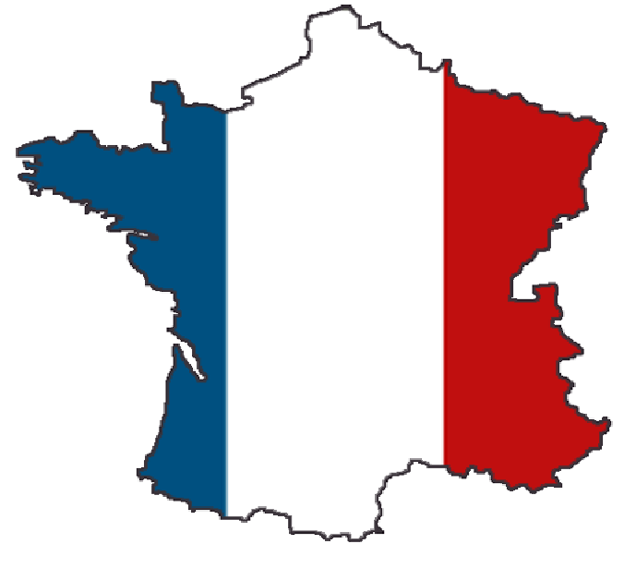
Знакомство с Францией
Столица Франции город Париж.
Рядом с Францией находятся такие страны как Испания , Германия , Италия и Бельгия.
Все люди во Франции разговаривают на французском языке.

Slide 3
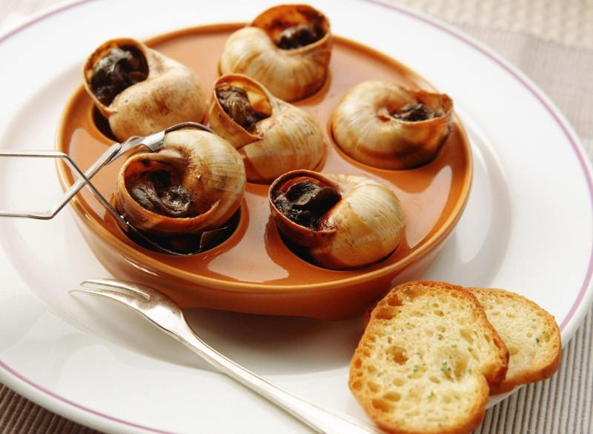
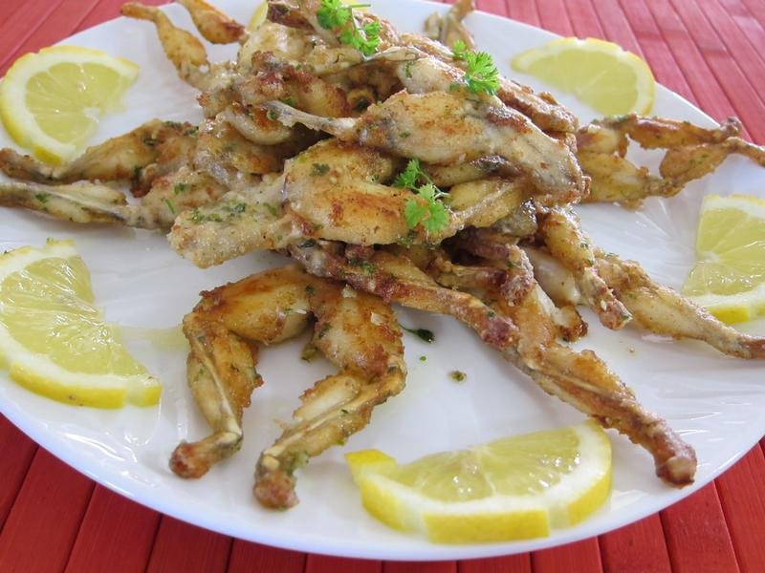
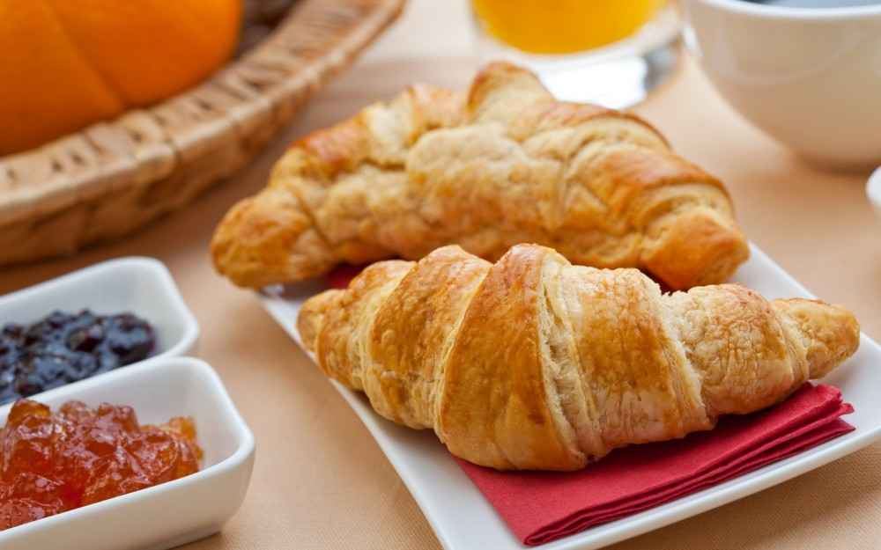
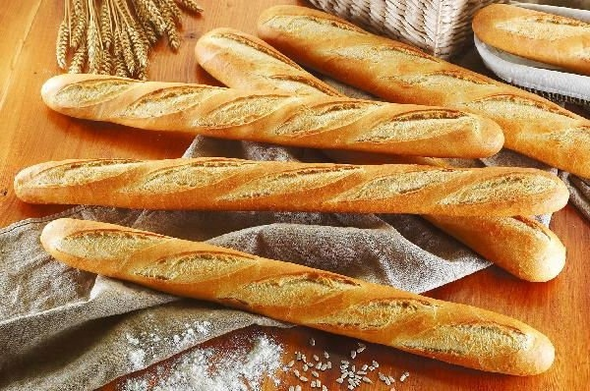
Французская традиционная еда
Как и во всех странах мира во Франции тоже есть своя традиционная еда.
Всем известен знаменитый французский багет. Внутри он мягче пуха , а снаружи покрыт румяной хрустящей корочкой.
Также всем знакомы очень вкусные французские круассаны
Также французы любят полакомиться лягушками и улитками.

Slide 4
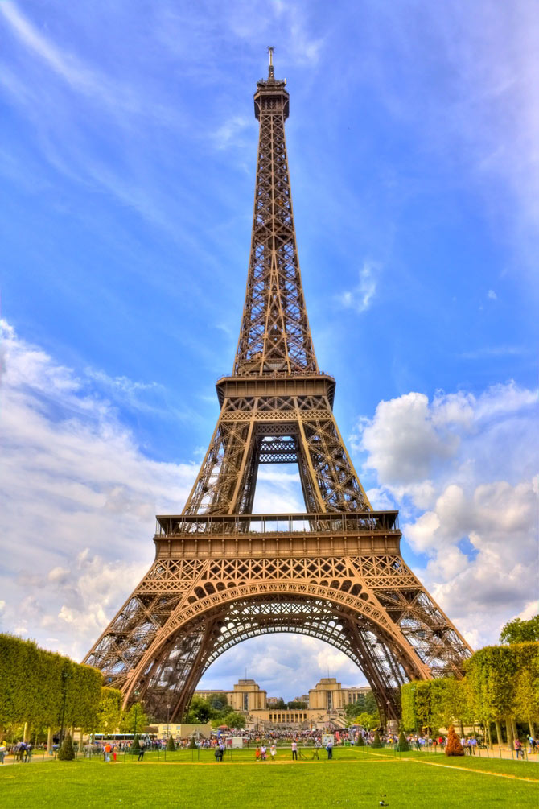
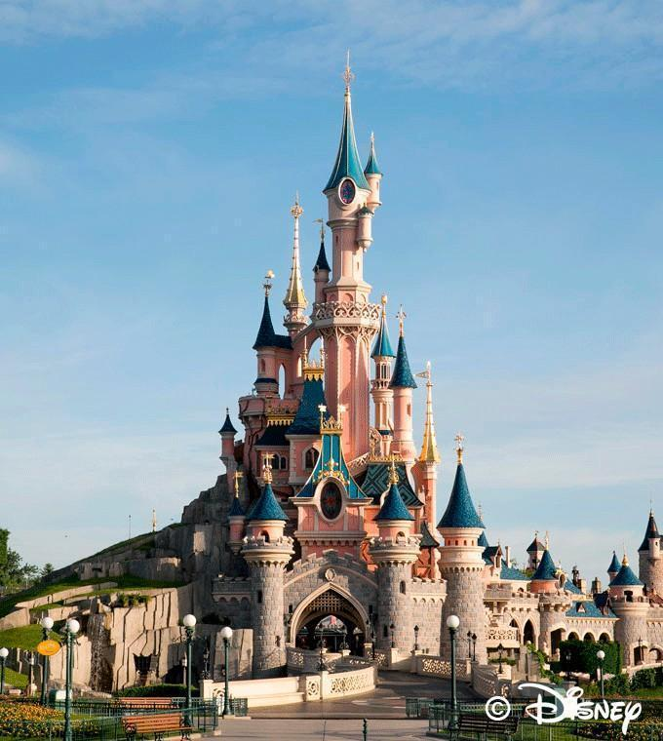
Достопримечательности Франции
Самая популярная достопримечательность – Эйфелева башня.У нее 3 этажа и ее высота достигает 324 метра.
Все дети мечтают побывать в Диснейленде. Во Франции он находится в городе Марн-ля-Вале .
В Диснейленде есть много различных и интересных аттракционов для детей и их родителей.

Slide 5
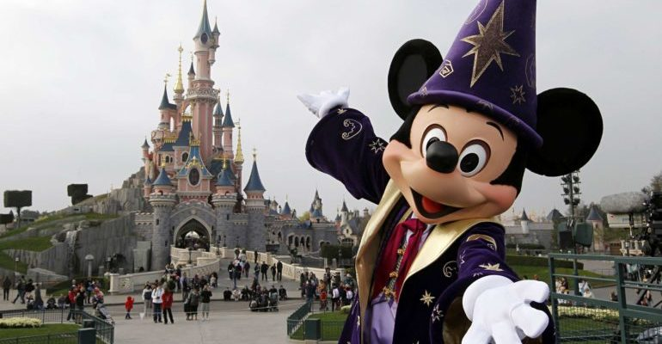
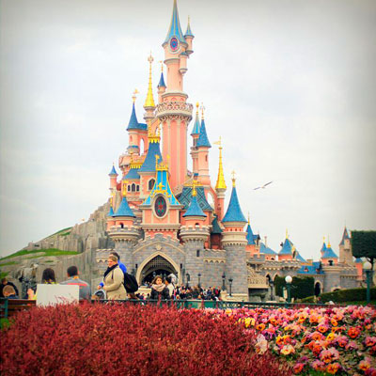
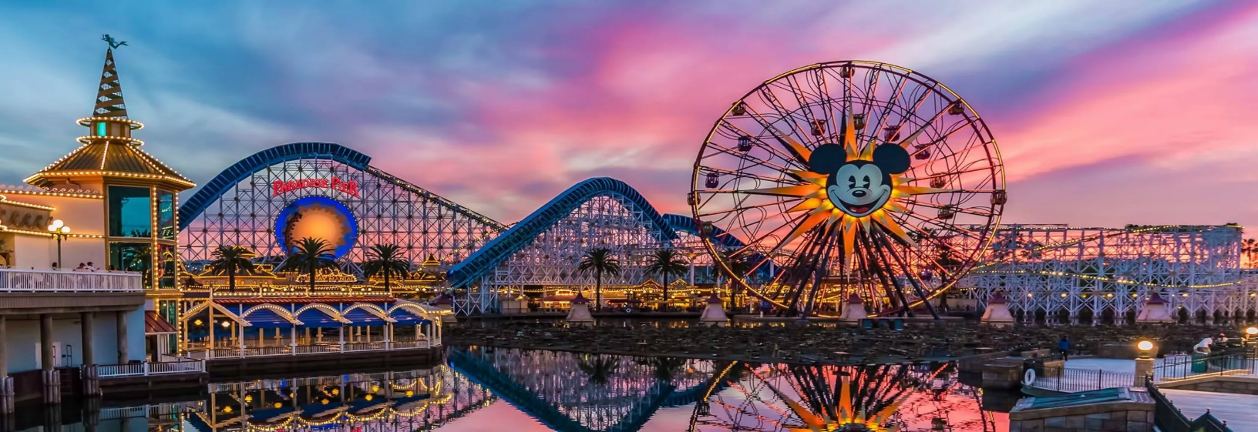
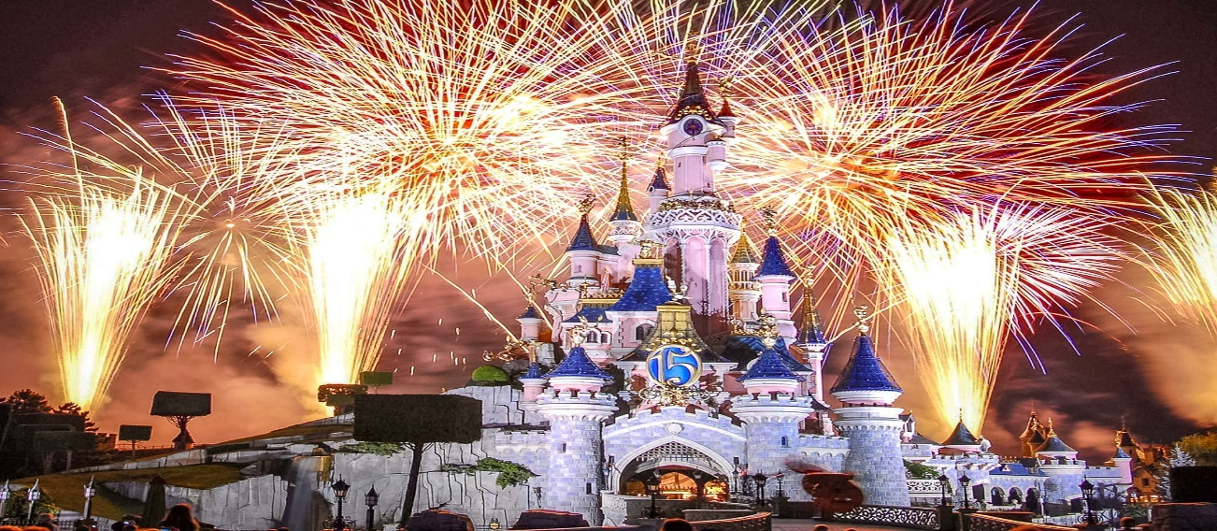
Диснейленд

Slide 6
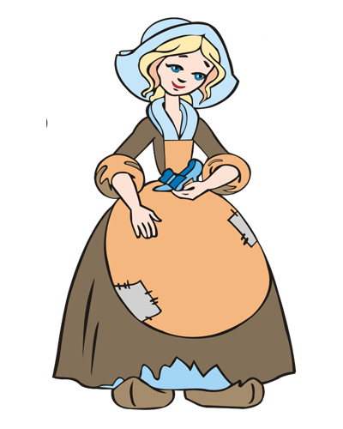
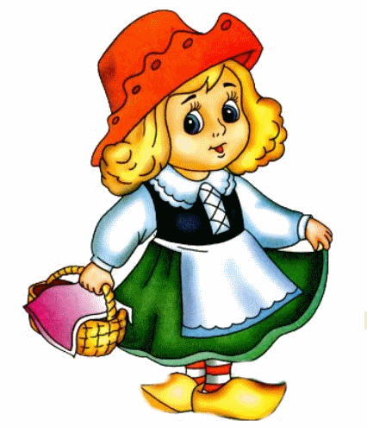
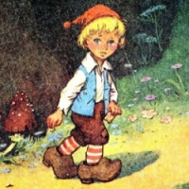
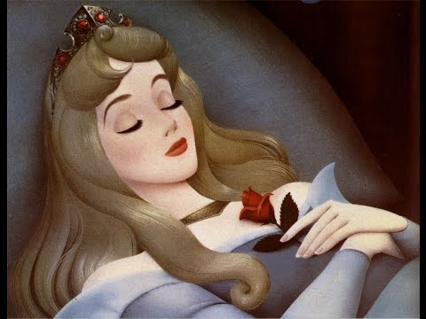
Сказки Шарль Перо
Всем известен французский поэт Шарль Перо , который написал такие сказки как :
Золушка Красная Шапочка Мальчик с пальчик Спящая красавица

Slide 7
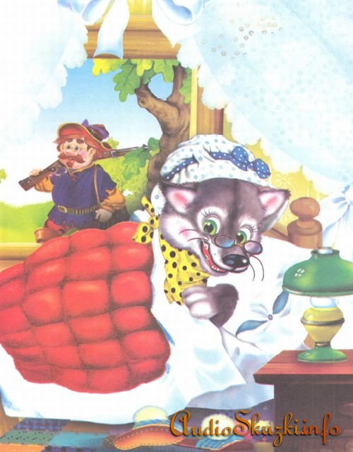
Красная Шапочка

Slide 8
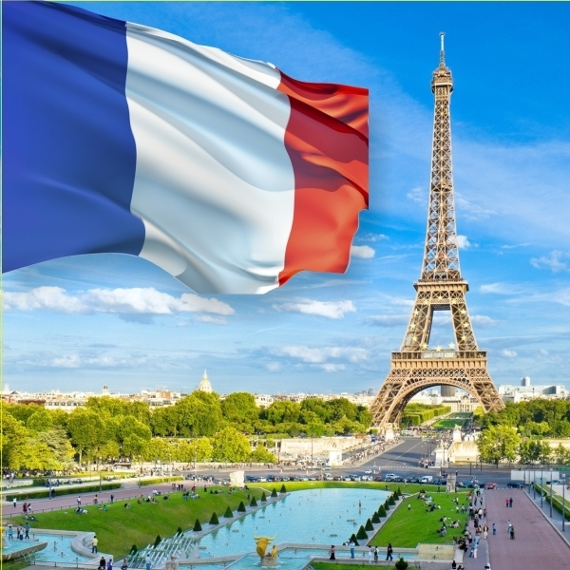
Конец нашего путешествия
Вот и наступил конец нашего маленького путешествия во Францию. Мы узнали о еде , достопримечательностях и сказках.
Франция очень интересная и красивая страна со своими обычаями и традициями.

Slide 9
Спасибо за внимание!!!

